Slide 1
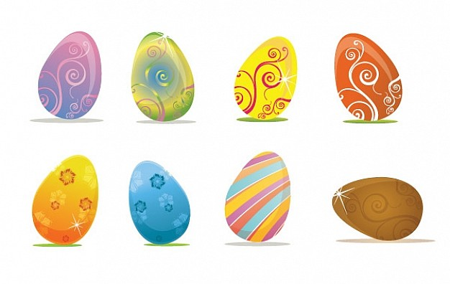
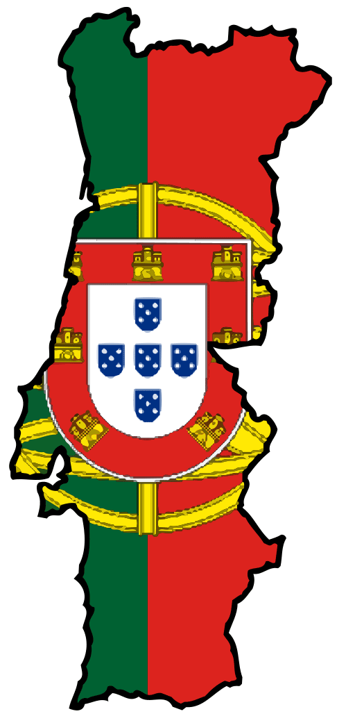
Pâques au Portugal

Slide 2
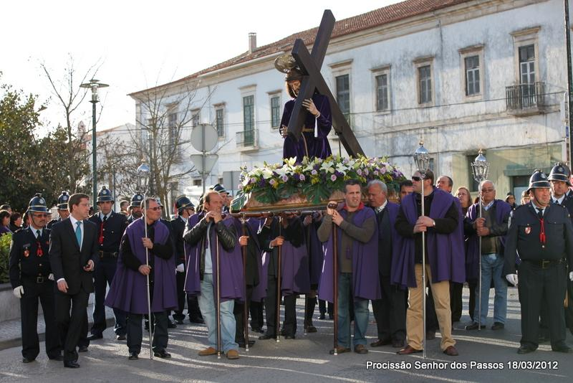
Les célébrations catholiques
Les processions

Slide 3
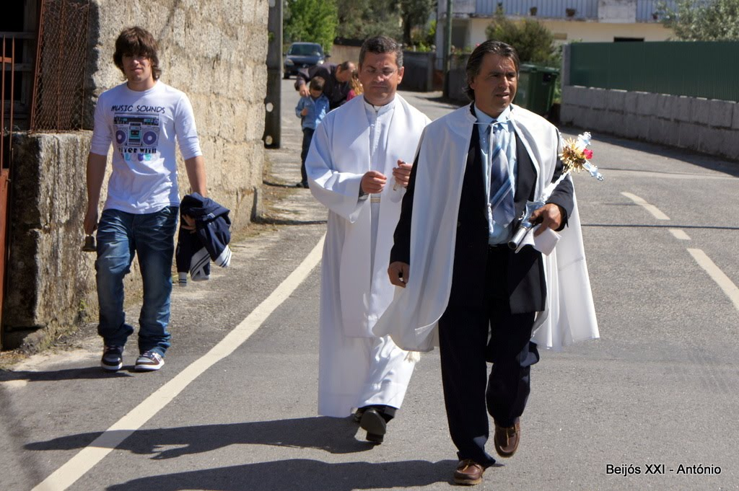
Traditions anciennes qui sont arrivées dans nos jours
Dans la région d’Alcanede , le jour de Pâques, le curé visite les maison de tous les villages en distribuant des dragées et en amenant Jésus dans chaque maison.

Slide 4
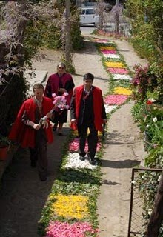
Recevoir Jésus-Christ
Les gens décorent l’entrée de leurs maisons avec des fleurs pour démontrer leur joie

Slide 5
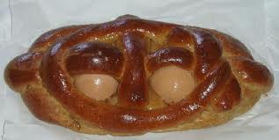
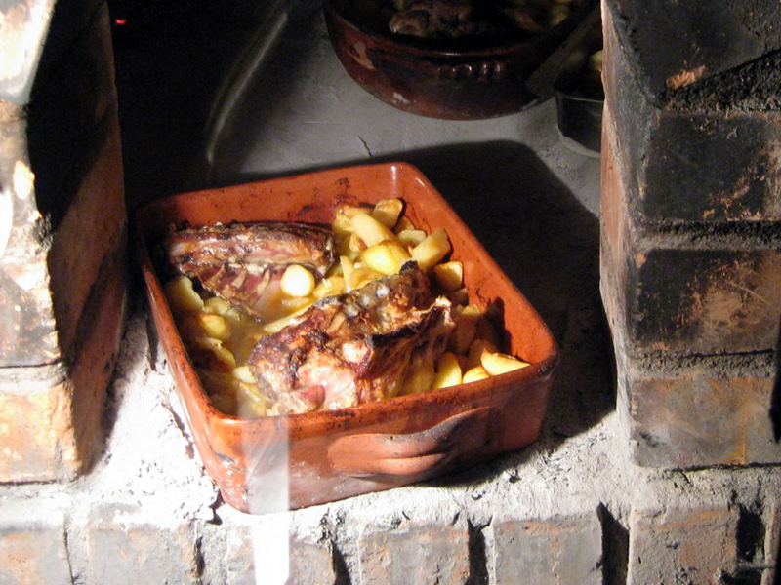
Traditions gastronomiques
On mange:
le “folar”: un gâteau avec des oeufs.
Le chevreau .

Slide 6
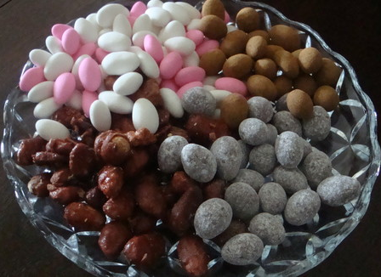
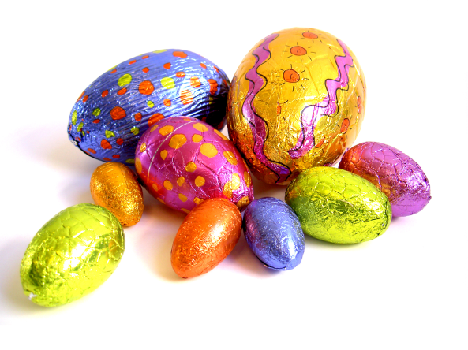
Les dragées et les oeufs
Dans notre région les parrains donnent des dragées à leurs filleuls
Aux enfants on donnent des oeufs au chocolat

